Slide 1
CHƯƠNG 6 (TIẾP)
KẾ THỪA VÀ ĐA HÌNH
Giảng viên: Triệu Thu Hương

Slide 2
Nội dung
Giới thiệu
Các khái niệm cơ bản
Xây dựng và sử dụng lớp
Thuộc tính
Phương thức
Properties
Kế thừa
Đa hình

Slide 3
7.1. Khái niệm
Kế thừa trong python dựa trên ý tưởng tương tự được sử dụng trong các ngôn ngữ hướng đối tượng khác như C++, Java
Một lớp mới có thể dẫn xuất từ các lớp đã tồn tại
Cú pháp:
  class baseClass(object):
    Pass
  class derivedClass(baseClass):
    Pass
Lớp baseClass đã tồn tại được gọi là lớp cơ sở (cha), derivedClass là lớp dẫn xuất (lớp con)- lớp kết thừa các thành phần của lớp cha.
Tất cả các lớp trong python đều thực thi kế thừa từ lớp object

Slide 4
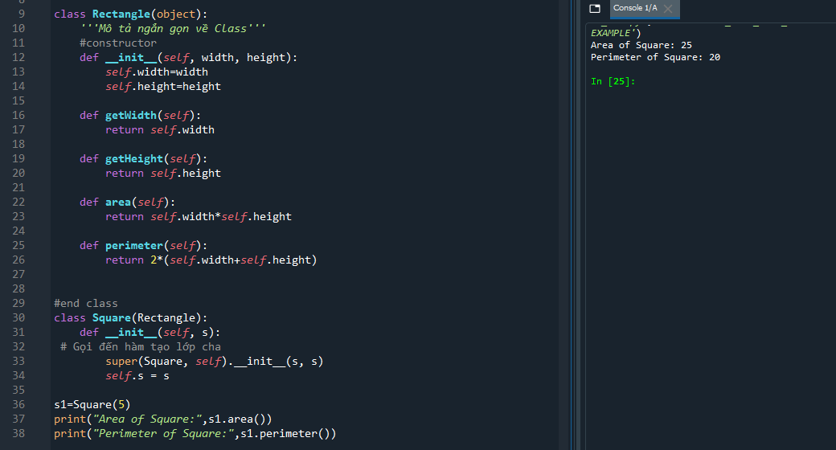
Ví dụ
Lớp Square sẽ kế thừa các phương thức và thuộc tính lớp Rectangle
Notes:
Phân tích tính kế thừa
Sử dụng super để gọi đến phương thức cần kế thừa nếu cần

Slide 5
Phân tích
Khi lớp con không có phương thức __init__ nó sẽ sử dụng phương thức khởi tạo của lớp cha
Khi trong lớp con muốn gọi đến các thành phần lớp cha sẽ sử dụng tự khóa super
Có duy nhất một loại kế thừa dạng public trong python

Slide 6
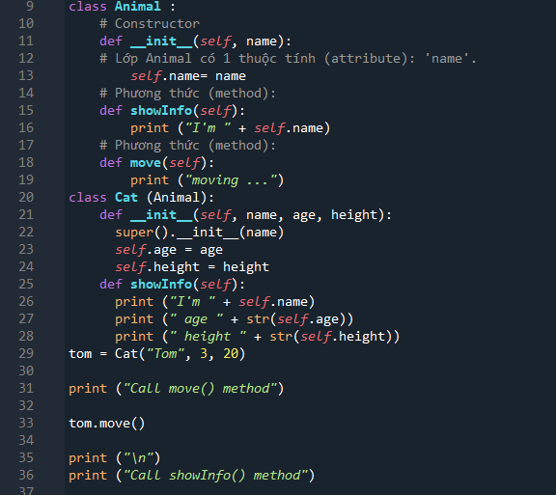
Ví dụ

Slide 7
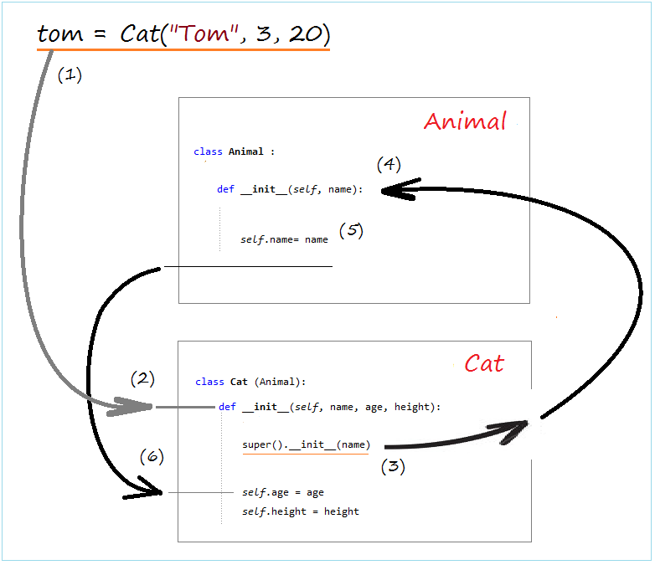
Phân tích

Slide 8
7.2. Ghi đè phương thức trong kế thừa
Mặc định lớp con được thừa kế các phương thức từ lớp cha, tuy nhiên lớp con có thể ghi đè (override) phương thức của lớp cha
Ví dụ:
def showInfo(self):
# Gọi phương thức của lớp cha.
super().showInfo()
print (" age " + str(self.age))
print (" height " + str(self.height))

Slide 9
7.3. Một số hàm sử dụng trong kế thừa
issubclass(Lớp A, Lớp B): trả về True nếu lớp A là kế thừa từ lớp B
Insinstance(s, Class): trả về True nếu s là một đối tượng (thể hiện) của lớp Class
Ví dụ:
  # subclass check
  issubclass(Square, Rectangle)
  # Output: True
  # instantiate
  r = Rectangle(3, 4)
  s = Square(2)
  isinstance(r, Rectangle)
  # Output: True
  isinstance(r, Square)

Slide 10
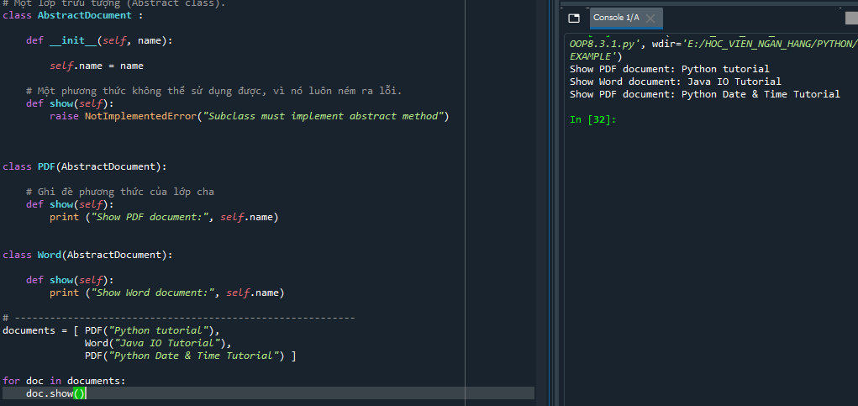
7.4. Lớp trừu tượng
Lớp trừu tượng là lớp không có đối tượng cụ thể, lớp trừu tượng chứa các phương thức trừu tượng và lớp con khi kế thừa nó bắt buộc phải ghi đè các phương thức này nếu muốn sử dụng.

Slide 11
Lý do xây dựng lớp trừu tượng
Các Abstract class cung cấp chức năng mặc định cho các class con. Bằng cách định nghĩa một abstract base class (lớp cơ sở trừu tượng), bạn có thể xây dựng nên một mô hình chung cho một nhóm các class con.
Khả năng này đặc biệt hữu ích khi làm việc trong một team lớn hoặc với dự án lớn, nơi mà bạn rất khó khăn hoặc không thể nào đưa mọi thứ vào trong một hoặc một nhóm các class nào đó. Lúc đó cần có một mẫu class chung chứa các thứ cần thiết, sau đó thì chỉ cần thực thi nó.

Slide 12
Abstract Base Classes (ABC)
Mặc định trong Python sẽ không cung cấp Abstract class cho chúng ta sử dụng.
Nhưng Python có một mô-đun gọi là Abstract Base Classes (ABC) để giúp chúng ta làm điều đó. Mô-đun này nằm trong package abc nên chúng ta cần import vào trước khi sử dụng.
  from abc import ABC

Slide 13
@abtractmethod
Abstract class là một class, nên các bạn có thể hoàn toàn khai báo thuộc tính và phương thức như một class bình thường.
Và để khai báo được phương thức abstract thì các bạn cần import thêm mô-đun abstractmethod cùng với từ khóa @abstractmethod. Mô-đun này cũng nằm trong package abc nên các bạn có thể import như sau:
  form abc import ABC, abstractmethod

Slide 14
Cú pháp khai báo
  form abc import ABC, abstractmethod
  # Bắt buộc
  class abstractClassName(ABC):
  [danh sách thuộc tính]
  [danh sách phương thức]
  @abstractmethod
  def methodName(self):
  pass
  # tạo class thứ 2 implement từ abstractClassName
  class normalClass(abstractClassName):
  # khai báo cho class ở đây
Ở đây mình dùng từ khóa @abstractmethod để khai báo rằng phương thức phía dưới là phương thức abstra

Slide 15
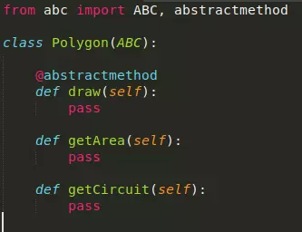
Ví dụ
Trong ví dụ này mình sẽ tạo một lớp đa giác (Polygon) là Abstract class. Trong lớp này có 3 phương thức abstract là draw(), getArea() và getCircuit(). Và 2 class sẽ implement cái class Polygon này là Rectangle và Square. Dưới đây là code của 2 class và file main.py
Lớp trừu tượng

Slide 16
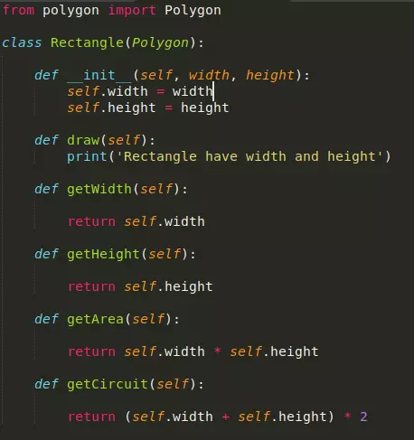
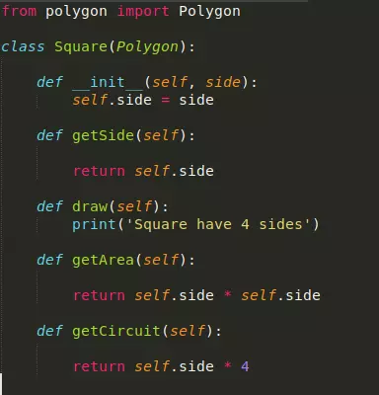
Ví dụ
Lớp hình chữ nhật
Lớp hình vuông

Slide 17
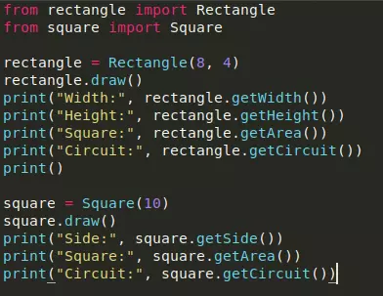
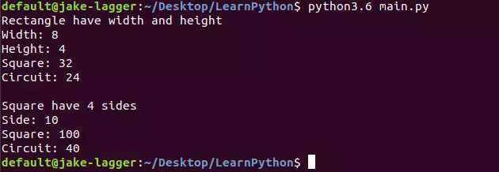
Ví dụ
Sử dụng
Kết quả

Slide 18
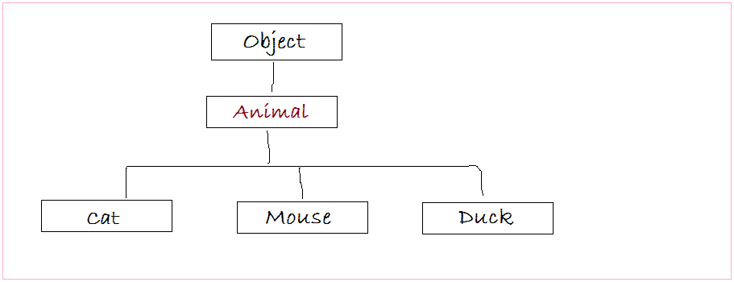
7.4. Phân loại kế thừa
Đơn kế thừa
Đa kế thừa

Slide 19
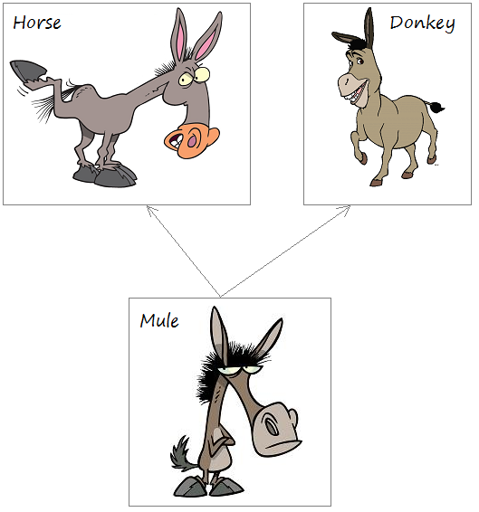
Đa kế thừa
Python cho phép đa thừa kế, điều đó có nghĩa là bạn có thể tạo ra một lớp mở rộng (extends) từ 2 hoặc nhiều lớp khác. Các lớp cha có thể có các thuộc tính (attribute) giống nhau, hoặc các phương thức giống nhau,.... Lớp con sẽ ưu tiên thừa kế thuộc tính, phương thức, ... của lớp đứng đầu tiên trong danh sách thừa kế.
Notes:
Sử dụng phương thức mro() để xác định thứ tự của các lớp trong kế thừa

Slide 20
Khai báo
class LopCha1:
pass
class LopCha2:
pass
class LopCon(LopCha1, LopCha2):
pass

Slide 21
Thứ tự truy xuất phương thức
Python sử dụng thuật toán tuyến tính C3 để xác định thứ tự giải quyết các thuộc tính của lớp bao gồm cả các phương thức. Đây gọi là thứ tự phân giải phương pháp (Method Resolution Order- MRO)
Trong đa thừa kế, bất kỳ thuộc tính cần được truy xuất nào, đầu tiên sẽ được tìm kiếm trong lớp hiện tại. Nếu không tìm thấy, tìm kiếm tiếp tục vào lớp cha đầu tiên và từ trái qua phải.
Vậy thứ tự truy xuất sẽ là: [LopCon, LopCha1, LopCha2, object].
Để kiểm tra thứ tự các lớp cha của lớp con nào đó ta sử dụng phương thức mro cuả nó
Notes:
Sử dụng phương thức mro() để xác định thứ tự của các lớp trong kế thừa

Slide 22
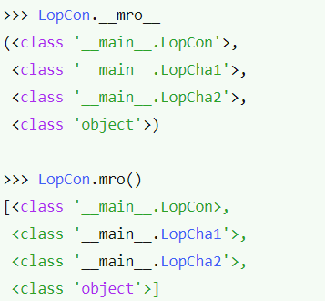
Thứ tự truy xuất phương thức
MRO được sử dụng theo hai cách:
  __mro__: trả về một tuple
  mro(): trả về một danh sách.
Notes:
Sử dụng phương thức mro() để xác định thứ tự của các lớp trong kế thừa

Slide 23
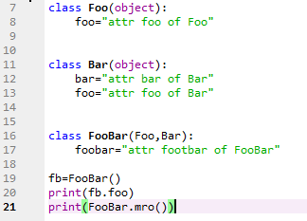
Thứ tự truy xuất phương thức
Python sử dụng thuật toán tuyến tính C3 để xác định thứ tự giải quyết các thuộc tính của lớp bao gồm cả các phương thức. Đây gọi là thứ tự phân giải phương pháp (Method Resolution Order- MRO)
Notes:
Sử dụng phương thức mro() để xác định thứ tự của các lớp trong kế thừa

Slide 24
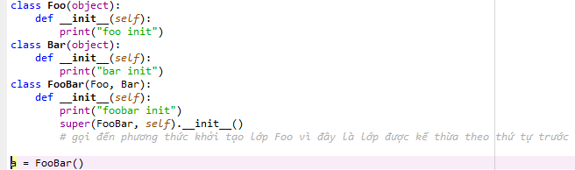



Phương thức khởi tạo trong đa kế thừa
Khi mà mỗi lớp đều có phương thức khởi tạo, chỉ những phương thức khởi tạo được gọi của lớp mà nó kế thừa đầu tiên.
Điều này không có nghĩa là không kế
thừa lớp Bar

Slide 25
Nội dung
Giới thiệu
Các khái niệm cơ bản
Xây dựng và sử dụng lớp
Thuộc tính
Phương thức
Properties
Kế thừa
Đa hình

Slide 26
8.1. Khái niệm
Tính đa hình (Polymorphism) là một trong bốn tính chất cơ bản của Lập trình hướng đối tượng (Object-oriented programming – viết tắt là OOP)
Thuật ngữ “polymorphism” mang ý nghĩa là “có nhiều dạng”.
Tương tự, trong lập trình thuật ngữ này dùng để ám chỉ đến việc một biến, một hàm hoặc một phương thức có thể tồn tại ở nhiều dạng khác nhau. Tức là nhiều hàm hoặc phương thức có thể cùng một tên nhưng chức năng thực sự của chúng lại khác nhau.

Slide 27
8.2. Minh họa về Tính đa hình
Bạn hãy thử tưởng tượng nếu bạn yêu cầu những người sau thực hiện hành động “CẮT”:
  Bác sĩ phẫu thuật
  Nhà tạo mẫu tóc
  Diễn viên
Khi đó, chuyện gì sẽ xảy ra?
  Bác sĩ phẫu thuật sẽ bắt đầu rạch dao mổ.
  Nhà tạo mẫu sẽ bắt đầu cắt tóc cho một ai đó.
  Nam diễn viên sẽ ngừng diễn cảnh hiện tại, chờ đạo diễn hướng dẫn.

Slide 28
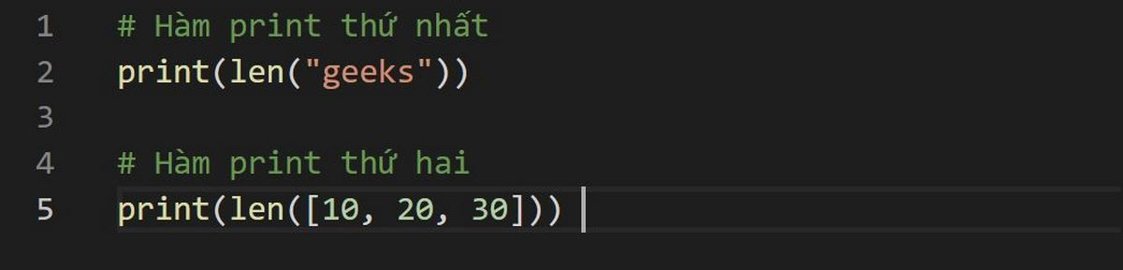
Trong chương trình có hai hàm cùng mang tên là “print”. Tuy nhiên, hai hàm lại có tham số khác nhau. Do đó, chức năng của hai hàm này cũng hoàn toàn khác nhau. Cụ thể:
Hàm print thứ nhất có tham số kiểu chuỗi (string). Vì vậy, mục đích của hàm này là để in một chuỗi ra màn hình.
Hàm print thứ hai có tham số kiểu danh sách (list). Vì vậy, mục đích của hàm này là để in một danh sách ra màn hình. Trong trường hợp trên là danh sách kiểu số nguyên (int).

Slide 29
8.3. Mục đích của Tính đa hình
Khi các lớp con cần dùng phương thức của lớp cha để bổ sung cho một phương thức khác.
Khi một lớp cần có nhiều phương thức cùng tên nhưng khác tham số (parameter).
Không phải viết lại mã hoặc lớp đã có sẵn. Sau khi một đoạn mã hoặc lớp được khởi tạo thành công, ta có thể tái sử dụng chúng nhờ vào Tính đa hình.
Dùng một tên duy nhất để lưu trữ biến của nhiều kiểu dữ liệu khác nhau (float, double, long, int,…).
Phát triển thêm Tính trừu tượng từ những đoạn mã đơn giản..

Slide 30
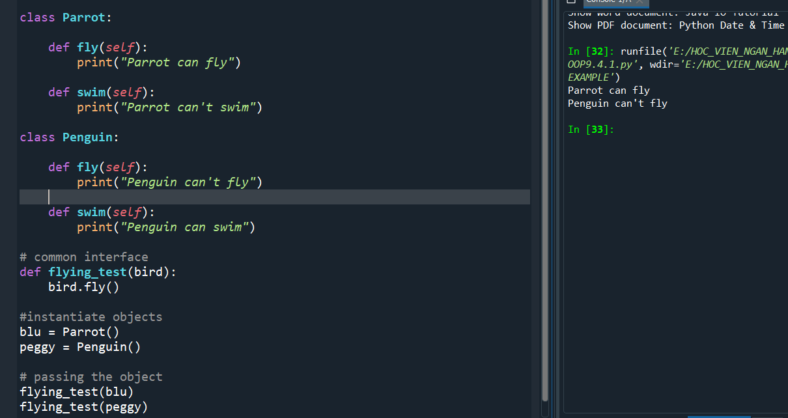
Ví dụ về đa hình

Slide 31
8.4. Các loại đa hình
Tính đa hình trong OOP gồm có hai loại:
  Đa hình thời gian chạy (Runtime Polymorphism)
  Đa hình thời gian biên dịch (Compile Time Polymorphism).
Theo đó, Tính đa hình cho phép một phương thức thực thi những hành vi khác nhau theo hai hướng: sử dụng phương thức ghi đè (method overriding) hoặc phương thức nạp chồng (method overloading).

Slide 32
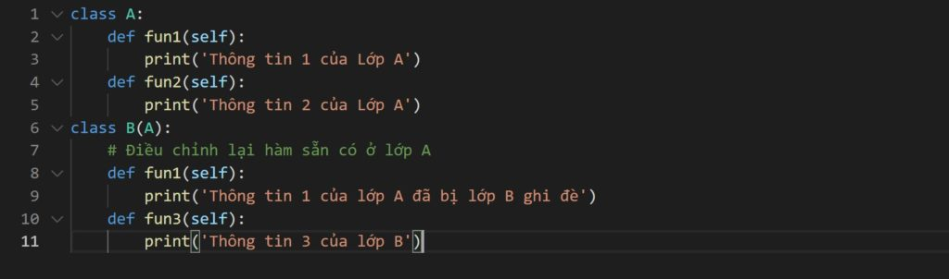
Đa hình thời gian chạy
Đây là trường hợp một đối tượng bị ràng buộc với chức năng của chúng ngay tại thời gian chương trình đang chạy.
Đa hình thời gian chạy sử dụng phương thức ghi đè. Cụ thể, lớp con sẽ dùng lại một phương thức cùng tên với phương thức sẵn có của lớp cha.

Slide 33
Đa hình thời gian biên dịch
Đây là trường hợp một đối tượng bị ràng buộc với chức năng của chúng ngay tại thời gian chương trình đang biên dịch.
Đa hình thời gian biên dịch sử dụng phương thức nạp chồng. Cụ thể, các phương thức hoặc hàm có thể cùng tên, nhưng sẽ khác một số tham số (parameter) được truyền vào trong lệnh gọi. Tùy vào số lượng tham số được truyền vào mà phương thức đó sẽ cho ra các kết quả khác nhau.

Slide 34
Tài liệu tham khảo
Code python Programming, Wesley J.Chun, Prentice Hall PTR, 2000
Fundamentals of Python Programming, Richard L. Halterman Sothern Adventis University, 2018
Python Notes for Professionals, GoalKicker.com, Free Programming Books
https://quantrimang.com/hon-100-bai-tap-python-co-loi-giai-code-mau-142456
https://openplanning.net/11377/python
https://viettuts.vn/python-string

Slide 35


